Slide 1
POMLAD V SADOVNJAKU
APRIL 2020

Slide 2
CVETOČA ČEŠNJA

Slide 3
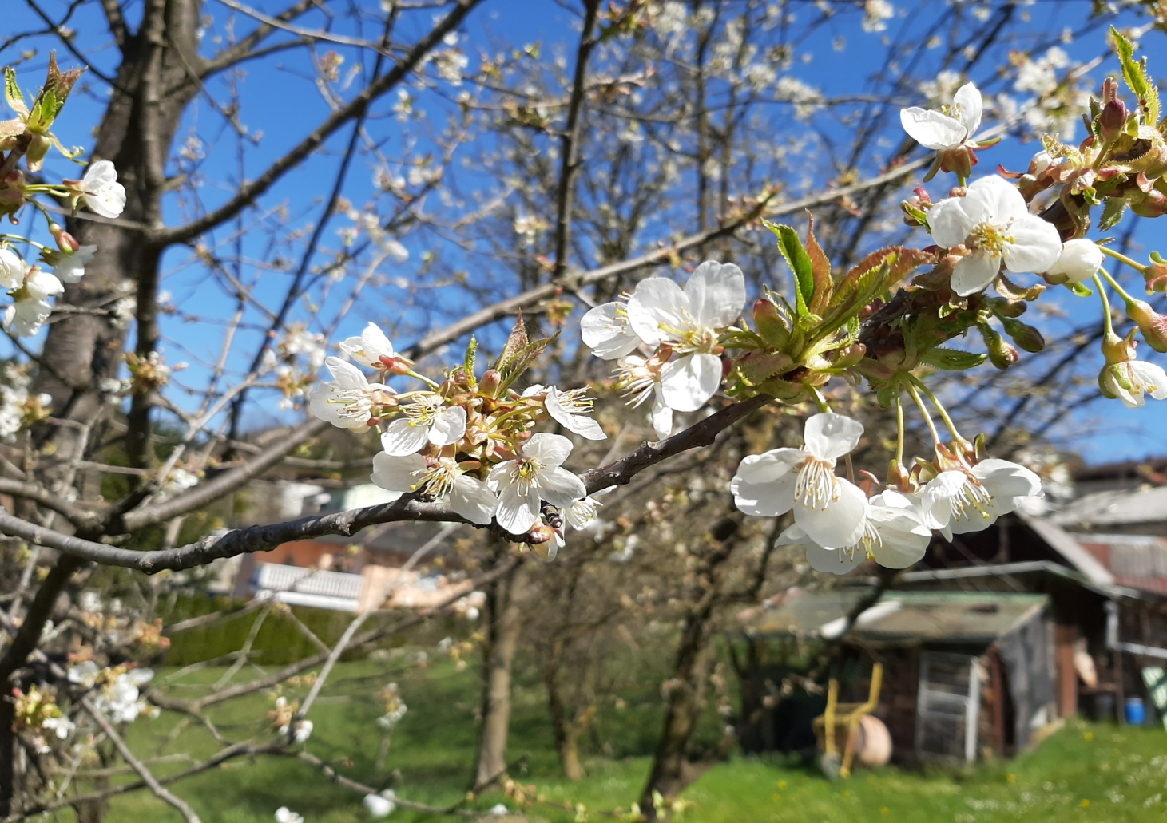
ČEŠNJEVI CVETOVI OD BLIZU

Slide 4
ČEBELICA OPRAŠUJE ČEŠNJEVE CVETOVE

Slide 5
MLADO ČEŠNJEVO DREVO ŠE NE CVETI

Slide 6
CVETOČA STARA HRUŠKA

Slide 7
ČEBELICA OPRAŠUJE HRUŠKINE CVETOVE

Slide 8
CVETOČA VEJICA HRUŠKE

Slide 9
MLADA HRUŠKA V POLNEM CVETJU

Slide 10
NASAD VISOKIH DREVES JABLAN

Slide 11
JABLANA OD BLIZU

Slide 12
VEJICA JABLANE OD BLIZU

Slide 13
OREH

Slide 14
VEJICI OREHA OD BLIZU

Slide 15
EN SAM CVET MARELICE

Slide 16
VINSKA TRTA ŽE BRSTI

Slide 17
AVTOR FOTOGRAFIJ UČITELJICA JELKA LESAR

